Slide 1
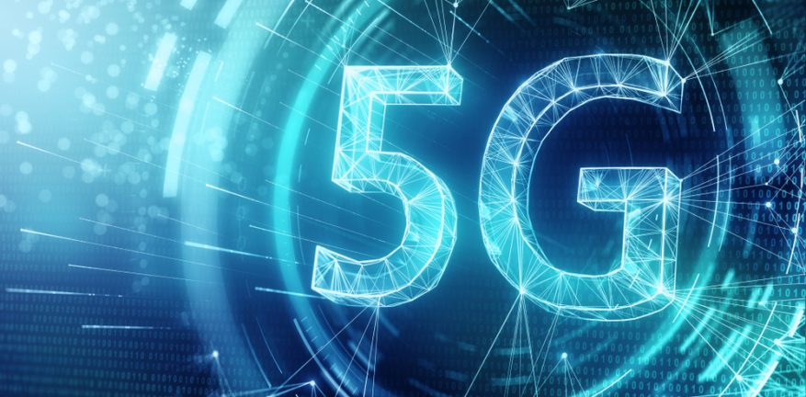
Veille technologique
Edouard COULMY – Bryan DIAZ – Antoine GANDELIN
Les enjeux du réseau 5G dans notre quotidien

Slide 2
Introduction
Alors que le territoire français n’est pas encore recouvert entièrement du réseau 4G, le réseau 5G est le nouvel objectif des grands industriels pour les années à venir. Il devra permettre d’aller 100 fois plus vite que la 4G avec des débits pouvant atteindre 20 Gbit/s.
Avec le projet 5G, nous serons dans le futur tous ultra-connectés grâce aux nouvelles technologies comme les voitures connectées, les objets connectés, les casques de réalité virtuelle…

Slide 3
Déroulement de notre présentation
Première partie: les systèmes précurseurs de la 5G et leurs évolutions (par Edouard)
Seconde partie: la 5G, ses usages et son fonctionnement (par Antoine)
Troisième partie: le déploiement de la 5G, sa commercialisation et ses impacts (par Bryan)

Slide 4
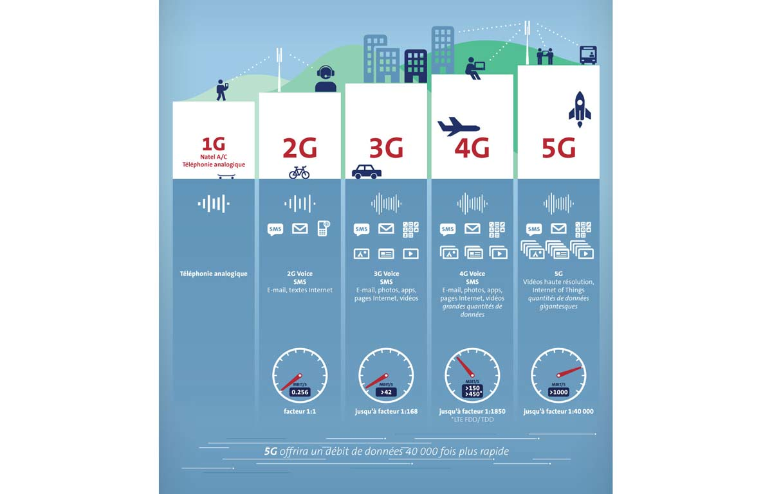
1. Les systèmes précurseurs de la 5G

Slide 5
L’évolution des générations
Téléphonie analogique : appelée 1G qui permettait exclusivement de communiquer.
La 2G : une révolution à elle seule car elle a permis d’instaurer l’échange de messages (SMS) mais également les toutes premières navigations sur le WEB grâce à un téléphone.
3G et 4G : même impact sur les télécommunications, ouvrir nos mobiles/smartphones au monde des applications connectées en conservant les évolutions majeures précédentes mais en offrant des débits Internet de plus en plus important.

Slide 6
Définition de la 4G
En télécommunications, la 4G est la quatrième génération de réseau mobile. Elle permet d’avoir des débits plus élevés. Une de ses particularités est de posséder un « cœur de réseau » basé sur IP. Cela signifie que les communications téléphoniques utilisent la voix sur IP.

Slide 7
L’implantation de la 4G
L’objectif de couverture du pays en 4G sera tenu en 2020 (au moins pour le réseau existant). En ce qui concerne les zones blanches, il faudra attendre encore deux ans. L’engagement conclu entre les opérateurs (Orange, SFR, Bouygues Telecom, Free) et l’État était de proposer une connexion 4G partout en France, là ou se trouve la population, notamment dans les zones rurales.

Slide 8
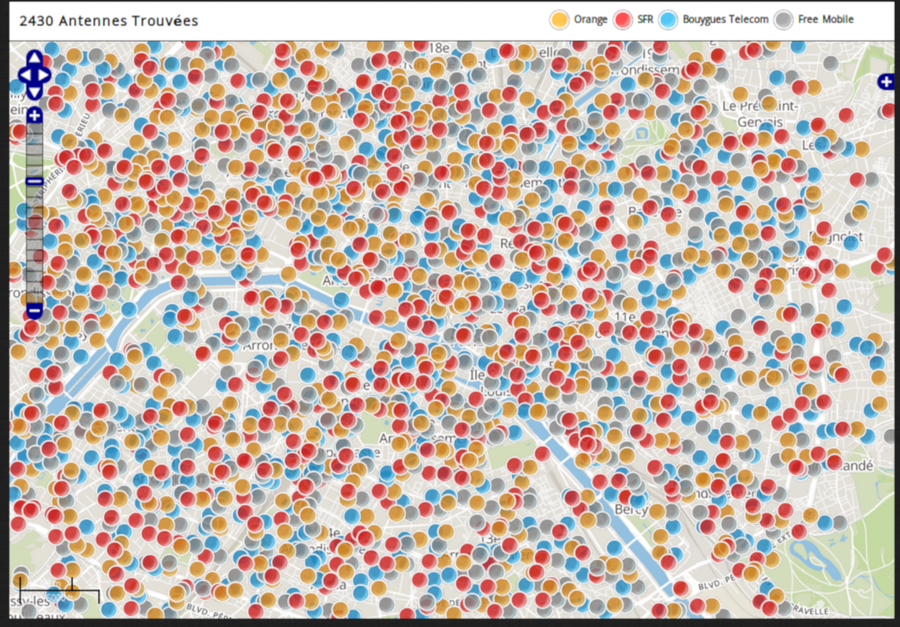
Antennes relais 4G à Paris

Slide 9
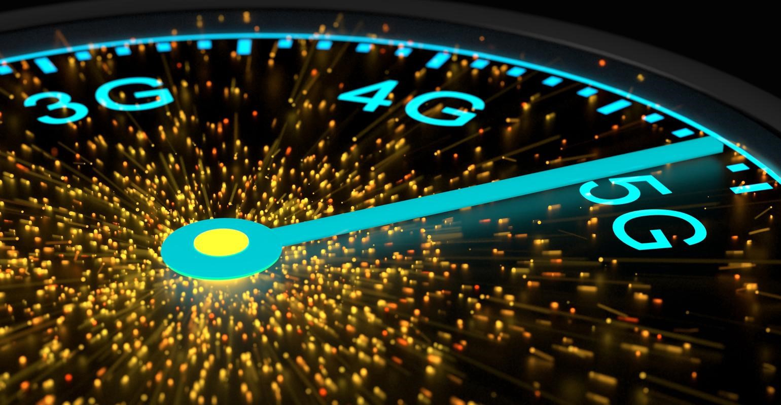
2. La nouvelle génération : la 5G

Slide 10
La 5G et ses usages
En télécommunications, la 5G est la cinquième génération des standards pour la téléphonie mobile.
La 5G s’inscrit dans un projet global, c’est une technologique de rupture.

Slide 11
Que va apporter la 5G ?
- Amélioration de l’accès aux services proposés par les réseaux 4G
- Augmentation de la quantité des données
- Développement de services innovants
- Progression des performances

Slide 12
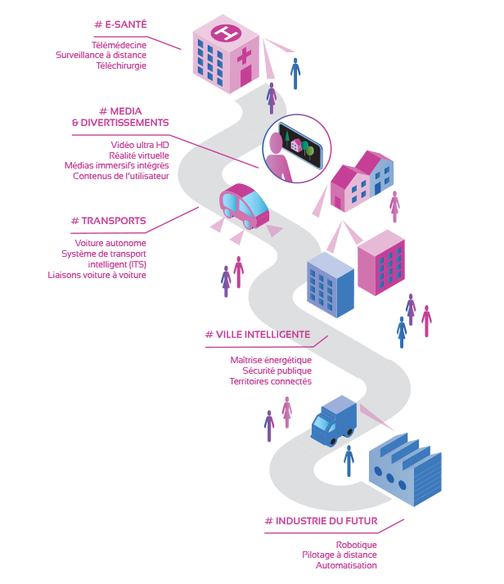
Quels services espérer ?
- La santé
- La ville intelligente
- Dans l’industrie
- Les transports

Slide 13
Le fonctionnement de la 5G
Un des objectifs majeurs de la 5G : répondre à l’explosion de la consommation de data.
2019 : 22 milliards d’objets connectés
2025 : 38 milliards d’objets connectés
2030 : 50 milliards d’objets connectés

Slide 14
Le fonctionnement de la 5G
Problématique : Aller chercher la bande passante là où il y a de la place …
Solution : Utiliser les fréquences hautes qui sont dans la bande des 26 GHz, jusque là inexploitées dans les télécommunications civiles.

Slide 15
Le fonctionnement de la 5G
Bande des 26 GHz
Avantages : Avoir un très large spectre et des débits comparables à ceux de la fibre
Inconvénients : Faible pénétration dans les bâtiments et portée limitée à quelques centaines de mètres.

Slide 16
Le fonctionnement de la 5G
Bande des 26 GHz = ondes millimétriques
Objet d’expérimentation et attribuée à la 5G pas avant 2023

Slide 17
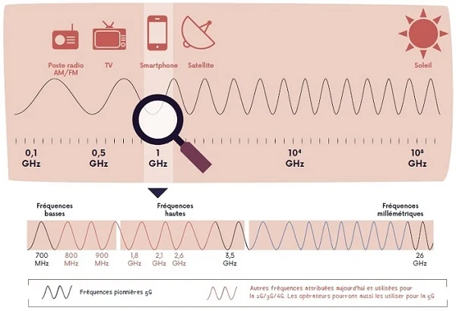
Le fonctionnement de la 5G

Slide 18
Le fonctionnement de la 5G
Partie radio du réseau : Dispositifs semblables à la 4G
Différence principale : Possibilité d’installer une multitude de petites cellules (appelées « smallcells »)

Slide 19
Le fonctionnement de la 5G
Installation d’antennes plus grosses utilisant la technologie MIMO (technologie améliorant les performances des réseaux sans fils en multipliant les signaux)

Slide 20
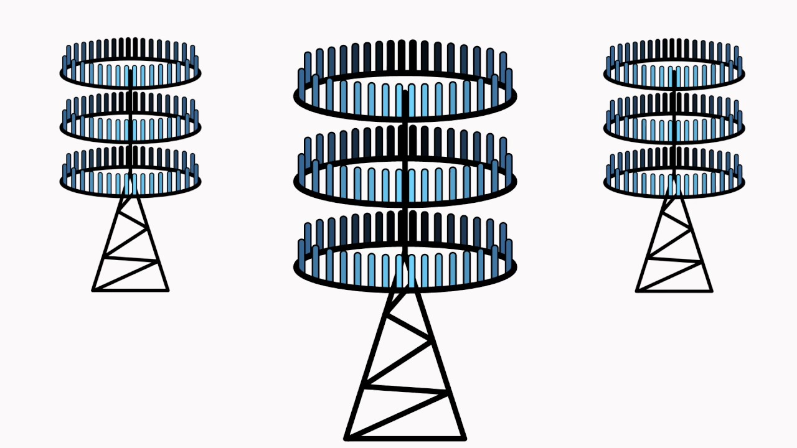
Le fonctionnement de la 5G

Slide 21
Le fonctionnement de la 5G
Le temps de latence rend la navigation plus réactive et participe à la hausse des débits.
Objectif : Réduction du temps de latence à moins d’une milliseconde.

Slide 22
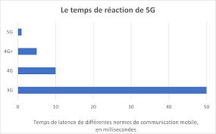
Le fonctionnement de la 5G

Slide 23
Le fonctionnement de la 5G
Objectif : Avoir une consommation énergétique minimale
Solution : Utilisation des antennes intelligentes (« Massive MIMO »)

Slide 24
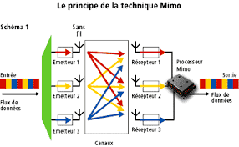
Le fonctionnement de la 5G

Slide 25
Le fonctionnement de la 5G
Objectif : S’appuyer sur un réseau fiable et sécurisé
Solution : Utilisation d’une grosse antenne qui redistribuerait le signal à d’autres petites antennes

Slide 26
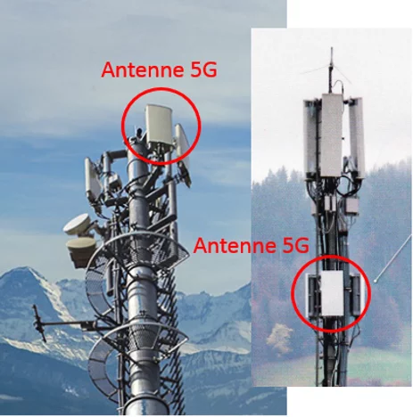
Le fonctionnement de la 5G

Slide 27
Le fonctionnement de la 5G
Objectif : Mettre fin au réseau neutre
Solution : Système de priorités en fonction des applications (il n’y aura pas une mais plusieurs 5G)

Slide 28
Le fonctionnement de la 5G
Fonctionnement d’un réseau mobile : Utilisation des bandes de fréquence pour transmettre les données et utilisation d’antennes
Avantages et inconvénients des bandes de fréquence :
- Fréquences basses : bonne portée du signal mais débits moindres
- Fréquences hautes : débits élevés mais portée du signal plus faible

Slide 29
Le fonctionnement de la 5G
Promesse du réseau 5G : Garantir des débits élevés jusqu’à 10 fois plus rapides que ceux de la 4G.
Solution : Explorer des bandes de fréquence encore jamais utilisées dans les télécommunications civiles.

Slide 30
Le fonctionnement de la 5G
Les fréquences 5G en France :
- La bande des 3,5 GHz est celle qui a été attribuée en exclusivité à la 5G
- Les fréquences de la 2G, 3G, 4G (700 MHz, 800 MHz, 900 MHz, 1,8 GHz, 2,1 GHz, 2,6 GHz) que les opérateurs peuvent basculer en 5G.
- La bande des 26 GHz (ondes millimétriques) est celle qui permettra à la 5G d’exprimer tout son potentiel.

Slide 31
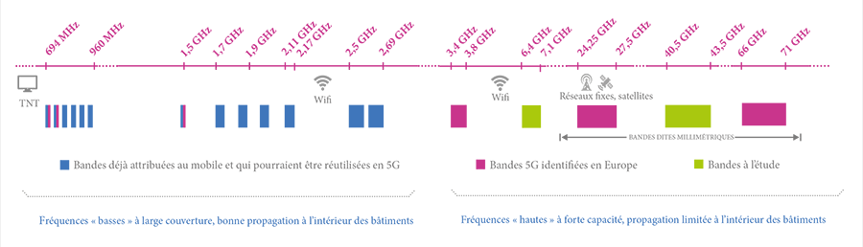
Le fonctionnement de la 5G

Slide 32
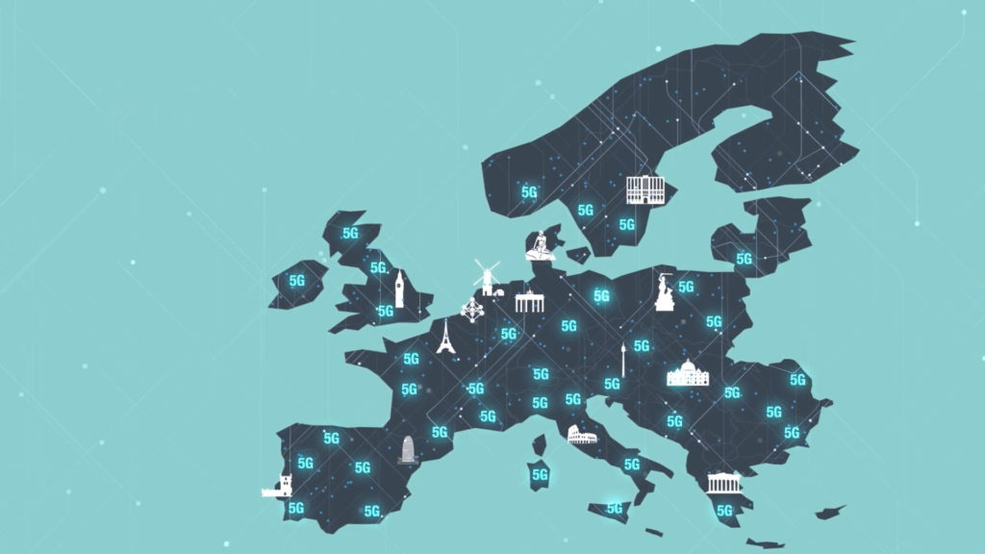
3. Le déploiement de la 5G, sa commercialisation et ses impacts sur la santé et l’environnement

Slide 33
Le déploiement de la 5G
- En France, le lancement de la 5G est prévu pour fin 2020. En effet, c’est à partir de cette date que les premiers déploiements auront lieu dans l’hexagone. De plus, les premiers services 5G seront ouverts.
- En Europe, au moins une ville de chaque État lancerait le réseau 5G.
La prochaine grande étape est prévu en 2025 : le but sera de couvrir les grandes villes ainsi que les principaux axes de transport (autoroutes, lignes de TGV/TER ...)

Slide 34
La commercialisation de la 5G
La construction du réseau 5G en France prendra dix ans. Depuis le 18 novembre, les opérateurs ont le droit de se servir des fréquences qu’ils ont obtenues dans la bande 3,4 à 3,8 GHz, qui a été aménagée pour servir la 5G.

Slide 35
La commercialisation de la 5G
Avec la crise sanitaire causée par le coronavirus, la crise économique et les effets du confinement, les objectifs initiaux fixés ne sont plus d’actualités. En tout cas, ils ne sont plus obligatoires. Il était demandé aux opérateurs de couvrir chacun au moins de deux villes d’ici novembre, décembre 2020.

Slide 36
La 5G est-elle mauvaise pour l’environnement ?
Les émissions de gaz à effet de serre sont loin d’atteindre celles du transport ou encore du logement. Cependant, avec l’évolution des usages, cela peut augmenter assez rapidement.
La 5G va permettre de fabriquer de nouveaux équipements. Elle a également une meilleure efficacité énergétique permettant de réduire les dépenses énergétiques et/ou l’impact environnemental de différents secteurs.
Le véritable problème concerne les terminaux : la 5G va obliger les utilisateurs à renouveler leur téléphone portable plus vite qu’ils ne l’auraient fait normalement, ce qui va générer plus de déchets.

Slide 37
La 5G est-elle dangereuse pour la santé ?
La 2G, la 3G et la 4G ont été obligées de respecter certaines contraintes au niveau des émissions électromagnétiques des réseaux mobiles. La 5G sera donc aussi obligée de respecter ces contraintes.
Il faudra aussi utiliser des antennes « actives » c’est à dire, des antennes utilisant des fréquences supérieures à 1GHz qui permettra à la 5G de restreindre le signal à la seule zone de présence du terminal en communication.

Slide 38
La 5G est-elle dangereuse pour la santé ?
Le déploiement de la 5G conduirait à une augmentation générale et massive de l’exposition aux ondes du sans fil alors que les dangers de ces technologiques sont établis.
La 5G va émettre des ondes électromagnétiques classées « peut être cancérigènes pour l’Homme » par l’OMS.

Slide 39
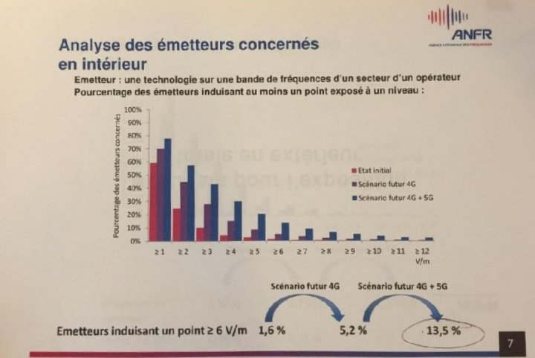
La 5G est-elle dangereuse pour la santé ?

Slide 40
Conclusion
La 5G tout le monde en parle. On nous promet quelque chose d’extraordinaire, un avenir technologique incroyable.
Contrairement à d’autres technologies de réseaux mobiles, la 5G est une technologie de rupture. Elle a été prévue afin de répondre à une multitude de cas d’usage, sur un périmètre large, s’adressant non seulement au grand public mais également aux grands secteurs économiques.
Les performances de la 5G feront émerger de nouveaux services en matière de télémédecine, de voiture autonome, de ville intelligente ou de robotique industrielle.

Slide 41
Quelques chiffres...
Les chiffres semblent irréalistes : 12 300 milliards de dollars et 22 millions de nouveaux emplois crées, tel serait l’apport de la 5G à l’économie mondiale en 2035.
La France devrait obtenir 85 milliards de revenus et près de 400 000 emplois ...

Slide 42

Merci pour votre attention !

